Slide 1
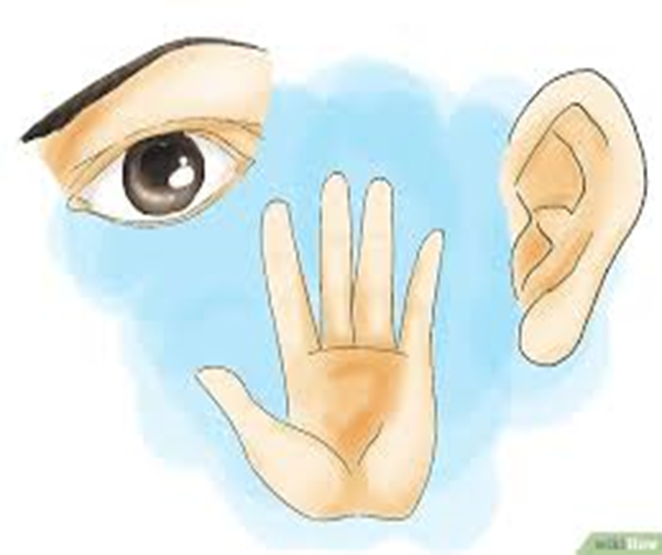
أنماط التعلّم وعلاقتها بالتدريس الفعّال

Slide 2
محاور المحاضرة
التدريس الفعال
نمط التعلم
أهمية معرفة أنماط التعلم في التعليم.
أنماط التعلم الحسية.
خصائص كل نمط من الأنماط الحسية.
الأنشطة الملائمة لكل نمط تعليمي.
كيف نحدد أنماط التعلم الحسية.
كيفية مراعاة أنماط التعلم في التعلم الجمعي.

Slide 3
مقولة أعجبتني لا تعطني سمكة بل علمني كيف أصطاد السمك

Slide 4
التدريس الفعال
هو ذلك التدريس الذي يؤدي فعلا الى احداث التغيير المطلوب أي تحقيق الأهداف المرسومة للمادة سواء أكانت معرفية أم وجدانية أم مهارية، ويعمل على بناء شخصية متوازنة للمتعلّم.
دور الطالب في التدريس الفعّال سيتحول من :
1- مستقبل سلبي ومستهلك للمعرفة إلى متعلّم فعّال ومشارك.
2- متعلم يجيب عن الأسئلة إلى متعلم مستجوب أي يطرح الأسئلة.
3- متعلم لموضوعات فردية إلى متعلم رابط لمعرفته.

Slide 5
تعريف نمط التعلم
هو الأسلوب الذي يفضّله الطالب ويستحسن استخدامه في التعلّم لتحقيق الأهداف المنشودة.
مجموعة من الصفات والسلوكيات التي تختلف من شخص إلى آخر, وتختص هذه السلوكيات في معالجة المعلومات واسترجاعها والتي تؤثر بدورها على طرائق تعلّمهم.

Slide 6
النمط البصري أو الصوري
الشخص ذو النظام البصري يرى العالم من حوله في ضوء الصور, حتى إنه عند الحديث عن المعاني المجردة يحولها إلى صور مشاهدة, فهو يركز أغلب انتباهه على صور التجربة وألوانها, وعندما يصف حالةً معينةً يصفها في ضوء الصور, و لديه القدرة على استدعاء المفاهيم التي قدمت له في صور بصرية. وأن عملية التذكر عنده ترتبط بتجسيم الصورة, ويجذبه الشكل الظاهري للأشياء. وهذا النوع من الأشخاص يحتاج الى رؤية لغة جسم المعلم وتعبيرات وجهه في أثناء الحديث.

Slide 7
خصائص التعلم البصري
لهذا النمط من المتعلمين خصائص تميزهم عن غيرهم منها:
يحتاج إلى أن يرى الأشياء ليعرفها.
يتذكر الخرائط والأشكال والرسوم جيدا.
يستمتع بالأنشطة والعروض البصرية .
يواجه صعوبة في الاستماع للمحاضرات.
خياله واسع ولديه قدرات فنية ويهتم بالألوان جيدا.

Slide 8
7.يستمع بتزيين مكان التعلّم وينظم المواد التعليمية.
8.يفضل رؤية الكلمات مكتوبةً ليتخيل شكلها والتفكير بها .
9.يفضل أن يرافق الحديث عن الأشياء صورا وأشكالا توضيحية.
10.يفقد صبره في المواقف التي تتطلب الاستماع لمدّة طويلة.
11.يتذكر ما يقرؤه أو يكتبه.
12.التعلّم في ضوء تسجيل الملاحظات والنصوص التي يُكلَّف بقراءتها.

Slide 9
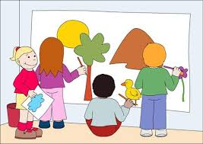
الأنشطة التي يفضلها المتعلم البصري
الرسوم التوضيحية.
عمل الإعلانات.
عمل الرسوم البيانية.
عمل أشرطة الفيديو والأفلام.
عمل الملصقات.
عمل البومات الصور والخرائط والمجسمات.

Slide 10
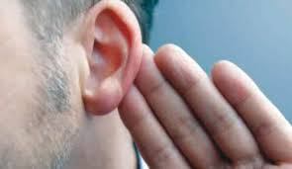
النمط السمعي
الشخص ذو النظام السمعي الحاسة الغالبة عليه في استقبال المعلومات, وفي رؤية العالم من حوله هي السمع, بل يحب الاستماع كثيرا, وله مقدرة فائقة على الاستماع دون مقاطعة, ويهتم كثيرا باختيار الألفاظ والعبارات, وتجد كلامه بطيئا, ويركز على نبرات صوته عند الكلام, وأصحاب هذا النمط يفضلون التعبير الشفهي, ويتأثرون بسرعة بالأصوات المزعجة, ويتحدثون إلى أنفسهم بصمت, وقد تشاهدهم يحركون شفاههم وهم يفعلون ذلك, ولهم القدرة على ذكر كل ما يقال لهم, وعادة ما يميلون رؤوسهم لناحية عند الحديث, وكأنهم يعطون آذانهم للطرف الآخر.

Slide 11
خصائص المتعلم السمعي
لهذا النمط من المتعلمين خصائص تميزهم عن غيرهم منها:
تعلمه يكون في أفضل صورة عندما يوظف حاسة السمع.
يواجه صعوبة في إتباع التوجيهات الكتابية.
يتذكر نسبة كبيرة من المعلومات التي يسمعها.
يتشتت انتباهه بسهولة في المواقف التي يسود فيها الإزعاج.
يتذكر الأشياء التي يقولها بصوت مسموع ويكررها لفظيا.

Slide 12
6. يستمتع بالمناقشات الصفية.
7. ينجذب للمعلومات التي ترافقها مؤثرات صوتية.
8. يحب الكلام ويجيد الاستماع .
9. يتعلم جيدا من المحاضرات.
10. يتعلم بشكل أفضل في ضوء الاستماع للأشياء.
11. لديه قدرة على التمييز بين الأصوات.

Slide 13
الأنشطة التعليمية التي يفضلها المتعلم السمعي
1. الأشرطة الصوتية.
2. جلسات الحوار والمناقشة.
3. الأحاديث والقراءة الصائتة.
4. الإلقاء والخطابة.

Slide 14
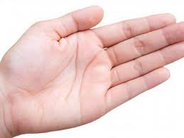
النمط الحركي (الحسي)
هذا الشخص ينصب اهتمامه الرئيس على الشعور والأحاسيس وإذا حكى لك عن تجربة معينة سيحكيها في ضوء ما شعر به وما أحسًّ به, ولذلك أنَّ قراراته مبنية على المشاعر والعواطف المستنبطة من التجربة, وأصحاب هذا النمط يفضلون التعبير الشعوري, ويتحدثون ببطء بجمل واضحة تتخللها لحظات صمت, يتجاوبون مع ردود الفعل الجسمانية واللمس, ويقتربون من الآخرين في أثناء الحديث معهم, ويرتبط تعلمهم وتذكرهم للأشياء بالحركة. ويكتشفون العالم المحيط بهم بالأنشطة، ولديهم رغبة في الاستكشاف.

Slide 15
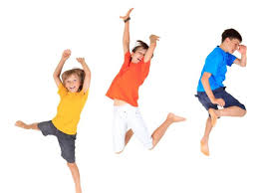
خصائص المتعلم الحركي
لهذا النمط من المتعلمين خصائص تميزهم عن غيرهم منها:
1. تعلّمه يكون في أفضل صورة عندما يفعل الأشياء بيديه.
2. يستمتع بالدروس التي تتضمن أنشطة عملية.
3. لديه تآزر حركي جيد وقدرات جسمية ورياضية جيدة.
4. يستطيع تجميع الأشياء وتركيبها بشكل جيد ويستمتع بذلك.
5. يتمتع بذاكرة حركية جيدة (يتذكر الأشياء التي فعلها وجربها عمليا في الماضي) .

Slide 16
6. يعبّر حركيًا عن اهتمامه ودافعيته .
7.يميل إلى الانشغال بعمل شيء ما معظم الوقت.
8.لا يستمع جيدا.
10.استكشاف الأشياء وتفحصها في ضوء الحركة واللمس.
11.الاستمتاع في وضع الأشياء معا ونقلها أو تحريكها.
12.لديه مشكلة في الجلوس يفضل أن يتحرك لا أن يجلس.

Slide 17
الأنشطة التعليمية التي يفضلها المتعلم الحركي
1. القصص المتحركة أي التي تسرد مدعومة بالحركة، أو الأشكال المتحركة.
2. لعب الأدوار، وتمثيل المواقف بالحركة.
3. التمثيل الصامت.
4. الأغاني التعليمية الراقصة.

Slide 18
أهمية معرفة أنماط المتعلمين
تحديد نمط التعلّم يحيطنا علمًا بالكيفية التي يتعلم بها كلّ متعلّم .
نمط التعلم يعيننا على تفسير سلوك المتعلمين وحركاتهم في أثناء عملية التعلّم.
يساعد المتعلم على اختيار ما يلزم من الخبرات التي تلائم المتعلمين وميولهم الشخصية.
يجعل التعلّم والتعليم أكثر فاعليةً وتأثيرًا في سلوك المتعلمين.
يساعد على اختيار أفضل الطرائق والأساليب التعليمية وتنويعها مراعاةً للأنماط السائدة بين المتعلمين.
استخدام النمط المفضل يزيد من دافعية المتعلم نحو التعلّم ويجعله أكثر ايجابيةً.
يسهل على المعلم معالجة معوقات التعلّم ويساعده على استثمار قدرات المتعلمين بشكل أكثر فاعليةً .

Slide 19
مقياس أنماط التعلم
لتشخيص أنماط التعلّم الحسية(السمعي, البصري, الحركي) لدى الطلبة يمكن لنا الاستعانة بمقياس (فاك) وهو أشهر المقاييس في هذا المجال ويتكوّن هذا المقياس من (20) فقرة كل فقرة تقيس الأنماط الثلاثة (البصري، السمعي، الحركي)، بمعنى أن لكل سؤال ثلاثة بدائل للإجابة (أ، ب، ج)، إذ تدلّ (أ) على النمط البصري و(ب) على السمعي، و (ج) على النمط الحركي، والخيار الذي تكون إجابته أكثر يمثل النظام أو النمط المفضل لدى الطالب في استقبال المعلومات وتمثيلها في الذاكرة، وإذا تساوى نمطان لدى الطالب في الدرجة فإن نظامه يكون مركبًا من نمطين، مثلاً (سمعي، بصري، أو سمعي حركي، ...وهكذا).

Slide 20
كيفية مراعاة أنماط التعلّم في التدريس
يمكن ذلك من خلال التنوع في طرائق التدريس, ونماذجه داخل الصف, أو تكييف طريقة التدريس بأسلوب نجعل فيه لكل متعلم نصيبا من الدرس, وهذا يعني أنّ بإمكان المدرس أن يعدل طريقته وأسلوبه في التدريس ليكون أكثر استجابة لحاجات المتعلمين، لأن نجاح المدرس في مهمته التعليمية يعتمد على تنويع طرائق التدريس والأنشطة, وتنظيم المواقف التعليمية بطريقة تحاكي أنماط التعلّم المختلفة لتشجع الطلبة جميعهم على التعلّم والانغماس فيه .

Slide 21
الخلاصة
نستخلص مما تقدم إن مراعاة أنماط التعلّم في التعليم يحسّن من عملية الاتصال التربوي بين المدرس والطالب، وهذا الاتصال يعدّ عاملاً حاسمًا في تشجيع الطلبة على المشاركة الفاعلة في التعلّم ممّا ينعكس على نواتج التعلّم. فمن دون شك عندما يتفق نمط التعليم عند المدرس مع نمط التعلّم عند الطالب, فالأخير يتلقى المعلومة من دون كد أو عناء ثم معالجتها وربطها ببنيته المعرفية مما يزيد من تمكنه وتحصيله في مادة التعلّم, وبهذا نكون قد تجنبنا الآثار السلبية التي تترتب على التعامل مع الطلبة بأساليب تعلّم لا تأخذ بالحسبان ما بينهم من فروق فردية وخصائص وسمات نفسية ومعرفية, الأمر الذي يُحدث خللاً في عملية التعلّم ونواتجها على الصعيد النفسي والمعرفي.

